Slide 1
¯^vMZ

Slide 2
cwiwPwZ
‡kÖwY: ষষ্ঠ
welq: বিজ্ঞান
cvV: দর্পণের আলো
‡gvU wkÿv_©x : 105
ZvwiL: 00/07/2020
‡gv: mvweDj Bmjvg
mnKvix wkÿK
jyrdzi ingvb nvB ¯‹zj GÛ K‡jR|

Slide 3
wkLb dj :
1. আপতন কোন ও প্রতিফলন কোন বর্ণনা করতে পারবে;
2. আপতন কোন ও প্রতিফলন কোনের পরিমাপ করতে পারবে;
3. দর্পণে আলোর প্রতিফলনের নিয়ম ব্যাখ্যা করতে পারবে।

Slide 4
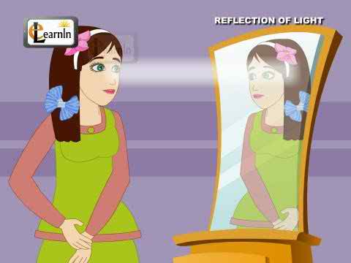
ছবি গুলো ভালভাবে লক্ষ কর
দর্পণে আলোর প্রতিফলনের নিয়ম
সোজা বা বাঁকা ভাবে তাঁকালে দর্পণে কেমন দেখা যাবে?
প্রতিফলনের ক্ষেত্রে এখানে একটি নিয়ম মেনে চলে
ছবিগুলোতে আলোর কি ঘটেছে ?
Notes:
এখানে প্রশ্ন করতে পারেন ।যেমনঃ মেয়েটি আয়নায় তার কী দেখছে ? ফুলটির ছায়া পানির মধ্যে কী হচ্ছে ? পাঠ শিরোনাম বোর্ডে লিখে দিতে পারেন

Slide 5
দলগত কাজ
সময়ঃ ১০মিনিট
পরিক্ষণ: দেয়ালে ছোড়া বলের দিক পরিবর্তন
সহায়ক সামগ্রী: একটি টেনিস বল
কার্য পদ্ধতি:
≥ একটি টেনিস বল নাও
≥ বলটিকে সোজা করে দেওয়ালে নিক্ষেপ কর আবার বাঁকা ভাবে নিক্ষেপ কর
≥ বলের দিক পরিবর্তন নিম্নের ছক অনুযায়ী খাতায় লিখ
নিক্ষিপ্ত বল | বলের দিক পরিবর্তন
সোজাসোজি নিক্ষিপ্ত করলে
বাঁকা ভাবে নিক্ষিপ্ত করলে
Notes:
শিক্ষার্থীরা বলের দিক পরিবর্তন থেকে আলোর রশ্মির দিক পরিবর্তন এর সাদৃশ্য করবে ।

Slide 6
দালান
বলটি দেয়ালে পড়ে কি হলো ?
আলোর ক্ষেত্রে এমন ঘটলে তাকে আমরা কি বলবো?
Notes:
শিক্ষক ক্লাসে স্লাইডটি প্রয়োজনে দেখাতে পারেন এবং পূর্বের পরিক্ষনের সাথে মিল করে দেখাবেন ।প্রশ্ন করা যেতে পারে যেমনঃ ১। লাল বলটি কীভাবে ফিরে এলো । ২। সবুজ বলটি কীভাবে ফিরে এলো । ৩। বেগুনি বলটি কীভাবে ফিরে এলো

Slide 7
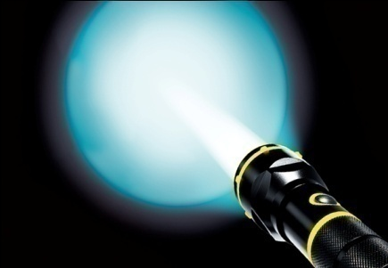
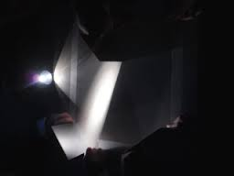
পরিক্ষণ: দর্পণে আলোর প্রতিফলন
সহায়ক সামগ্রী: একটি দর্পন (আয়না ), একটি টর্চ লাইট
কার্য পদ্ধতি:
≥ একটি টর্চ লাইট নাও ।
≥ টর্চ লাইটটের আলো মেঝেতে রাখা একটি আয়নার উপর ফেল
≥ টর্চটি একদিকে কোন করে ফেল যাতে টর্চের আলো দেওয়ালে পড়ে এবংপরিবর্তন নিম্নের ছক অনুযায়ী খাতায় লিখ
টিক চিহ্ন দাও:
টর্চের অবস্থান | বরাবর আলো পড়ে | কিছুটা কোনাকোণি
টর্চ খাড়া করে ধরলে
টর্চ কোনাকোনি করে ধরলে
Notes:
শিক্ষার্থীদের দিয়ে কাজটি করে নিতে পারেন ।তবে প্রদর্শন পদ্ধতিতে কাজটি করে দেখাতে পারেন

Slide 8
?
অভিলম্ব
আপতিত রশ্মি
প্রতিফলিত রশ্মি
?
?
আপতন কোন
প্রতিফলন কোন
প্রতিফলক O প্রতিফলক
আপতন বিন্দু
Notes:
আপতন কোন ও প্রতিফলন কোন সম্পর্কে ধারনা স্পষ্ট করতে স্লাইড টি ব্যবহার করতে পারেন ।প্রশ্নোত্তর পদ্ধতির মাধ্যমে রশ্মিগুলো চিহ্নত করতে পারেন ।আপতিত রশ্মি অভিলম্বের সাথে যে কোন উৎপন্ন করে তাকে আপতন কোন বলে ।
প্রতিফলিত রশ্মি অভিলম্বের সাথে যে কোন উৎপন্ন করে তাকে প্রতিফলন কোন বলে।

Slide 9
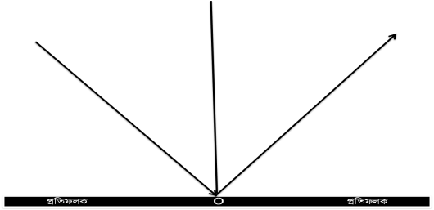
জোড়ায় কাজ
আপতন কোন কাকে বলে?
প্রতিফলন কোন কাকে বলে?
Notes:
উত্তরঃ আপতিত রশ্মি অভিলম্বের সাথে যে কোন উৎপন্ন করে তাকে আপতন কোন বলে ।
উত্তরঃ প্রতিফলিত রশ্মি অভিলম্বের সাথে যে কোন উৎপন্ন করে তাকে প্রতিফলন কোন বলে।

Slide 10
আলোর প্রতিফলনের নিয়ম
এই পরিক্ষা থেকে আমরা কী সিদ্ধান্ত নিতে পারি।
Notes:
ভিডিও টি দেখিয়ে শিক্ষার্থীদের আপতন কোন , প্রতিফলন কোন সম্পর্কে বিভিন্ন প্রশ্ন করতে পারেন .যেমনঃ আপতিত রশ্মি কাকে বলে ?, প্রতিফলিত রশ্মি কাকে বলে ?

Slide 11
evwoi KvR:
০১। আলোর প্রতিফলন কাকে বলে?
০২। আলোর প্রতিফলনের সূত্রগুলো লিখ।
০৩। আজকের এই পরীক্ষাগুলো থেকে আমরা কী সিদ্ধান্ত নিতে পারি
০৪। একটি আলোক রশ্মি সমতল দর্পণে ৩০● কোনে আপতিত হলে কত কোনে দর্পণ থেকে প্রতিফলিত হবে।

Slide 12
ab¨ev`

